Slide 1
学科素养课件
新课标北师版·物理
八年级上

Slide 2
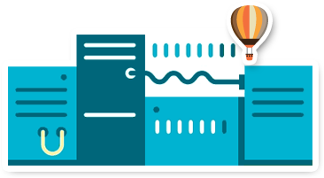
第四章 声现象
第一节 声音的产生与传播

Slide 3
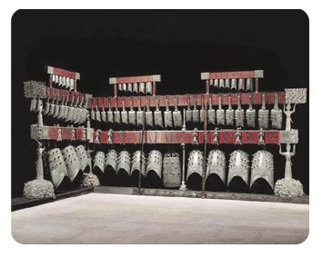
知识点 声音的产生
曾侯乙编钟演奏震撼世界,演奏时依靠编钟振动发声.

Slide 4
知识点 声音的产生
乒乓球的作用是将音叉微小振动放大,便于观察.

Slide 5
知识点 声音的产生
物理实验中,将不可见、不易见的现象转换成可见、易见的现象的方法叫做转换法.比如将不易观察的鼓面振动转换为容易观察的纸屑的振动.初中物理实验多用此方法.

Slide 6
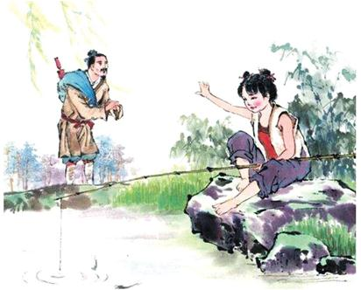
知识点 声音的传播需要介质
“路人借问遥招手,怕得鱼惊不应人”.其主要原因是液体能传声.

Slide 7
知识点 声音的传播需要介质
物理学中,常常有难以达到条件的时候,这时,我们常常需要借助将实验想象为理想情况下来达到我们的目的,在实验基础上经过概括、抽象、推理得出规律,这种研究问题的方法就叫实验推理法,又称理想实验法.真空不能传播声音就是通过科学推理法得到的.

Slide 8
知识点 声音的传播需要介质
大家喜欢看科幻电影,在电影《星球大战》中有这样一个场景:神鹰号飞船在太空将来犯的天狼号击中,神鹰号宇航员听到一声巨响,见天狼号被炸毁,得意地笑了.细心的你能发现电影中的科学错误吗?
在太空中没有空气,是真空环境.因为声音的传播是需要介质的.不能在真空中传播,所以天狼号爆炸发出的声音根本无法传到神鹰号上.

Slide 9
知识点 人怎样听到声音
用水波类比理解声波,如果在平静的水面上投入一块石头,水面就会出现以石头投入的位置为中心向四周传播的一层层水波.

Slide 10
知识点 人怎样听到声音
声音在人体中还有另外一种传播途径,称为“骨传导”,是振动直接由头骨、颌骨传入人内耳刺激听觉神经,从而产生听觉.

Slide 11
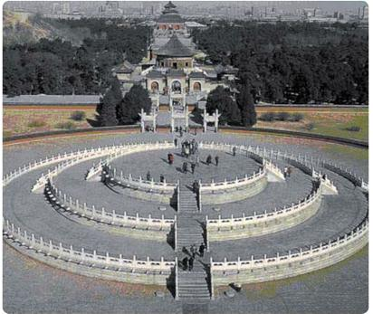
知识点 声速
用水波类比理解声波,如果在平静的水面上投入一块石头,水面就会出现以石头投入的位置为中心向四周传播的一层层水波.

Slide 12
知识点 声速
人为什么要长两个耳朵?
简单来说,人的双耳的位置在头部的两侧,如果声源不在听音人的正前方,而是偏向一边,那么声源到达两耳的距离就不相等,声音到达两耳的时间就有差异,人们把这种细微的差异与原来存储于大脑的听觉经验进行比较,并迅速做出反应从而辨别出声音的方位.

Slide 13
第四章 声现象
第二节 乐 音

Slide 14
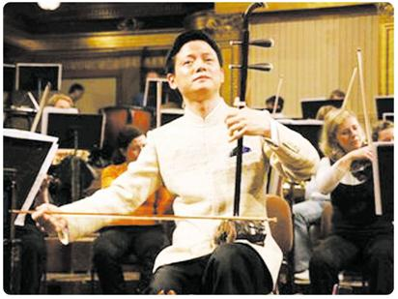
知识点 音调
二胡演奏前的调弦以及演奏时手指按压不同位置,都是为了改变发声的音调.

Slide 15
知识点 音调
在决定音调高低的因素实验中,改变钢尺伸出桌面的长短,用相同大小的力拨动钢尺,这是运用了控制变量法的思想.

Slide 16
知识点 音调
同一物体音调高低与振动部分的长短、松紧、粗细有关,振动部分越短、越紧、越细时,音调越高.

Slide 17
知识点 音调
有些声音听不到是因为声音“太小了”,有些声听不到是因为频率不在可闻声范围内.

Slide 18
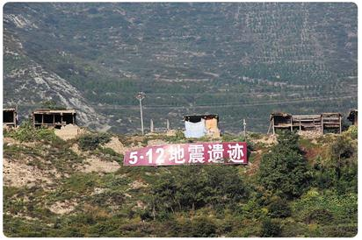
知识点 音调
中国民间有预测地震的民谣,体现了中国劳动人民的智慧,其中有几句话“牛羊骡马不进圈,老鼠搬家往外跑”.你知道其中的原因吗?
地震快发生时,会发出次声波,人类听不到,但是大多数动物的听觉范围比人广,能听得见次声波,次声波会让动物们很不舒服,所以会有异常反应.

Slide 19
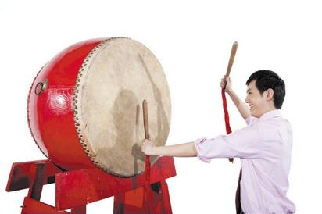
知识点 响度
“响鼓还需重锤敲”说明了响度与物体振动的幅度有关.

Slide 20
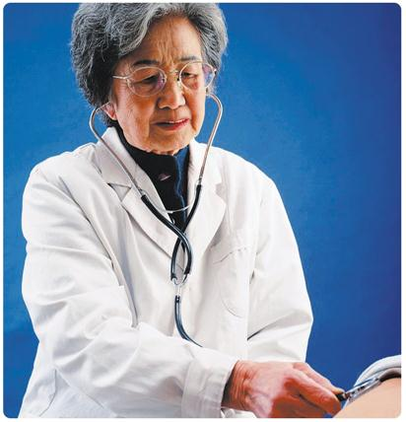
知识点 响度
医生用的听诊器以及将手做成喇叭状或用喇叭形的传声筒可以减少声音的分散,增大声音的响度.

Slide 21
知识点 响度
音调高的声音响度不一定大,响度大的声音音调也不一定高,如“男低音主唱,女高音轻声伴唱”中的男低音声音的音调低但响度大.

Slide 22
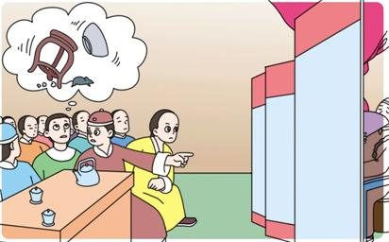
知识点 音色
口技是民间表演艺术,演员表演时主要模仿了声音的音色.

Slide 23
知识点 音色
波形的“高度”代表响度的高低,波形的疏密程度表示音调的高低,越密集音调越高;波形的形状表示音色,一般乐音是规则的形状,噪音是杂乱无章的.

Slide 24
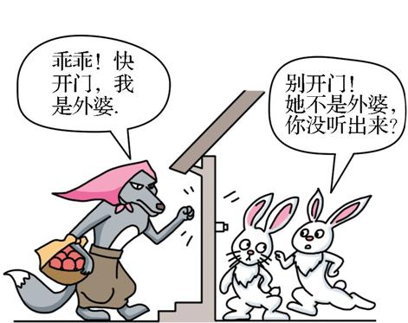
知识点 音色
小兔子们依靠什么判断大灰狼不是外婆呢?
大灰狼虽然模仿兔外婆说话,但是它的音色与兔外婆不同.

Slide 25
第四章 声现象
第三节 噪声与环保

Slide 26
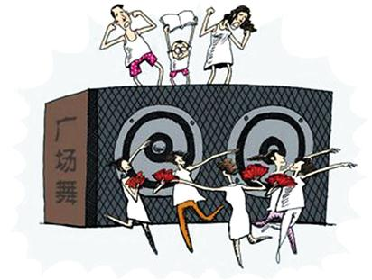
知识点 噪声及其来源
小区广场舞的扩音器发出的声音对小区居民来说是噪声.

Slide 27
知识点 噪声及其来源
从物理角度看,噪声的波形无规则,乐音的波形很规律. 从环保角度理解,有时乐音也会变成噪声,不想听到的,在不合适的时间听到的声音都是噪声,注意区分.

Slide 28
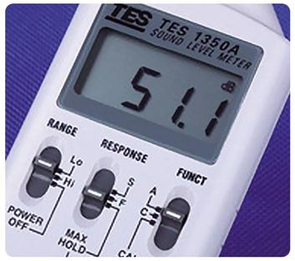
知识点 噪声的等级和危害
噪声监测仪上的数字表示此时的噪声大小为51.1 dB,它可以显示实时的噪声,但是不能起到控制噪声的作用.

Slide 29
知识点 噪声的等级和危害
声音强弱的等级是以人能听到的声音为标准划分的,0 dB是人能听到的最微弱的声音,不要理解成听不到声音.

Slide 30
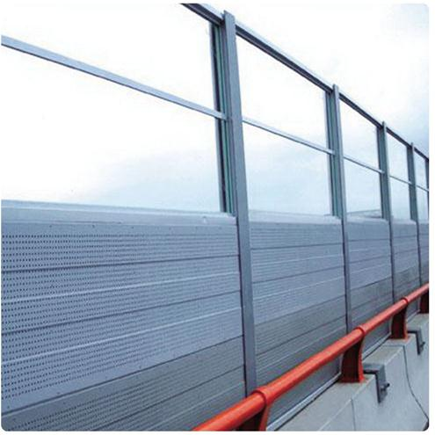
知识点 噪声的防治
高速公路隔声屏障是在传输路径上隔离和吸收声波.

Slide 31
知识点 噪声的防治
控制噪声的传播——隔;吸;消
隔:把噪声与接收者隔开,比如隔声罩;
吸:比如利用多孔材料制作屏障;
消:利用吸声材料制作消声器等.

Slide 32
第四章 声现象
第四节 声现象在科技中的应用

Slide 33
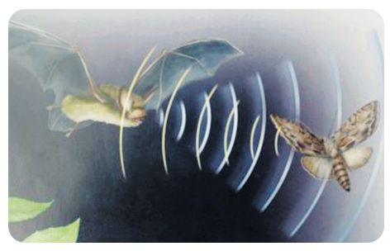
知识点 超声波
回声定位系统是人类在蝙蝠身上学到的新技能.

Slide 34
知识点 超声波
判断声传递信息的关键是:人们根据所接收到的声音作出判断,这就是利用了声传递信息;判断声音传递能量的关键是:凡是声音能引起其他物体变化的例子,就是利用了声音传递能量.

Slide 35
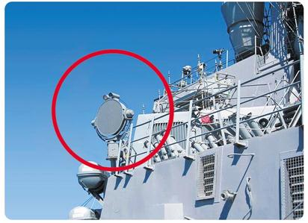
知识点 次声波
杀敌千里不留名,次声武器成为世界各国军方争相研制的高科技武器,并将成为未来战争中非常重要的新概念武器.

Slide 36
知识点 次声波
超声波多用在医疗、军事、探测;次声波多用在自然灾害检测,次声波对人体有害.

Slide 37
知识点 次声波
类比
水波可以传递能量,将一块石头扔进水中,一圈一圈的水波向四周散去 ,水波把振动传向远方,水波具有能量;声波的能量传播和水波类似,声波也具有能量.

Slide 38
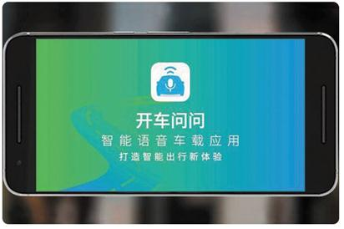
知识点 语音识别
智能手机语音识别使手机用户从一定程度上解放了双手,也让人们看到了未来人工智能领域广阔的应用前景.

Slide 39
谢 谢

